Slide 1

Chào mừng các em học sinh
Tự nhiên Xã hội
Bài 29 Mặt trời, trái đất, mặt trăng (tiết 2)

Slide 2

KHỞI ĐỘNG TIẾT HỌC
CHÚNG MÌNH CÙNG HÁT VÀ VẬN ĐỘNG NHÉ!
Notes:
GV cho HS hát và vận động

Slide 3
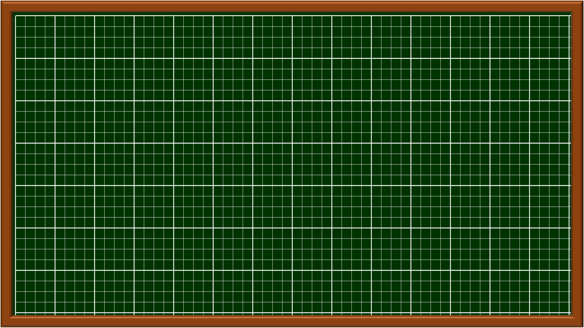
Tự nhiên và xã hội
Bài 29 Mặt trời, trái đất, mặt trăng (tiết 2)

Slide 4
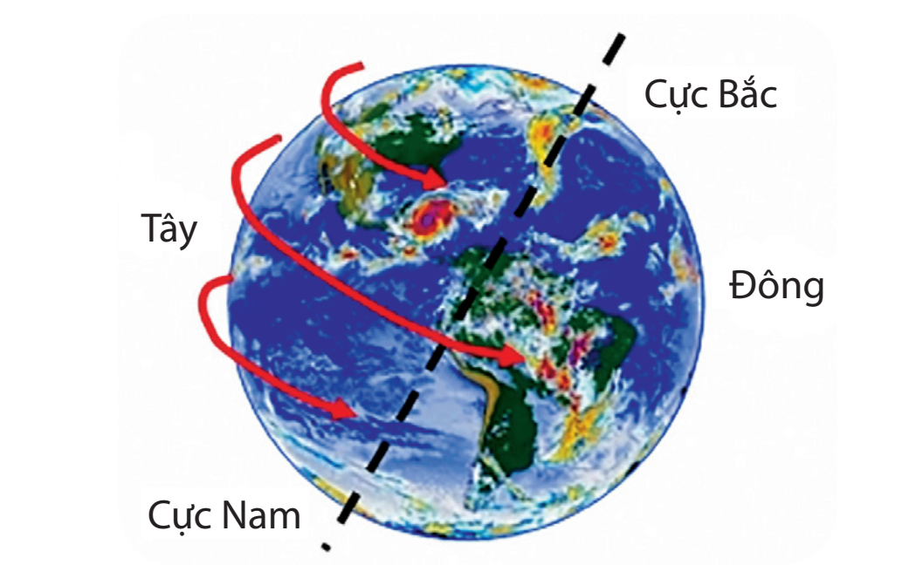
TÌM HIỂU VỀ HIỆN TƯỢNG NGÀY VÀ ĐÊM TRÊN TRÁI ĐẤT
Quan sát hình và cho biết:
Nhìn từ cực Bắc xuống, Trái Đất quay cùng chiều hay ngược chiều kim đồng hồ?
Trái Đất quay quanh mình nó theo chiều nào?
Trái Đất chuyển động quanh mình nó theo chiều từ tây sang đông
Nhìn từ cực Bắc xuống, Trái Đất quay ngược chiều kim đồng hồ
Sơ đồ Trái Đất chuyển động
quay quanh mình nó
Notes:
GV cho HS thảo luận và trả lời câu hỏi

Slide 5
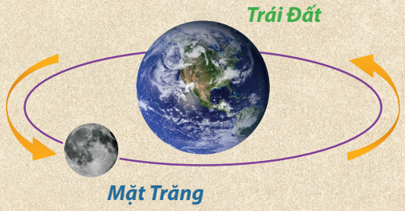
TÌM HIỂU VỀ HIỆN TƯỢNG NGÀY VÀ ĐÊM TRÊN TRÁI ĐẤT
Dựa vào hình bên, chỉ và nói
chiều chuyển động của Mặt
Trăng quanh Trái Đất.
Mặt Trăng quay quanh Trái Đất theo hướng từ Tây sang Đông
Sơ đồ Mặt Trăng chuyển động quay quanh Trái Đất
Notes:
Giáo viên nhận xét ý kiến của học sinh và kết luận và mở rộng thêm: Nếu nhìn từ cực Bắc, Mặt Trăng quay quanh Trái Đất ngược chiều kim đồng hồ. Mặt Trăng luôn hướng một phía về Trái Đất, do đó nhìn từ Trái Đất, chúng ta chỉ nhìn thấy một nửa của Mặt Trăng.

Slide 6

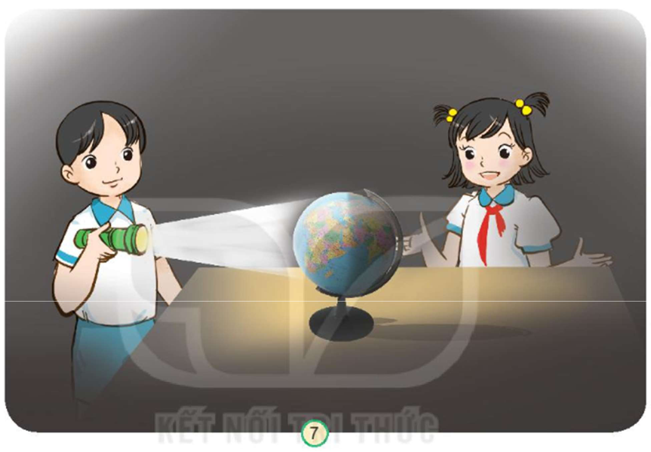
TÌM HIỂU VỀ HIỆN TƯỢNG NGÀY VÀ ĐÊM TRÊN TRÁI ĐẤT
Câu 1: Cùng Minh và Hoa thực hiện:
Đóng cửa sổ hoặc kéo rèm cho phòng tối.
Sử dụng đèn pin tượng trưng cho Mặt Trời chiếu vào quả địa cầu tượng trưng cho Trái Đất.
Nhận xét phần sáng (ngày), phần tối (đêm) trên Trái Đất.
Nhận xét:
Đèn pin không chiếu sáng toàn bộ bề mặt Trái Đất cùng một thời điểm. Vì Trái Đất có dạng hình cầu.
Phần được mặt trời chiều sáng là ban ngày, phần không được chiếu sáng là ban đêm.
Sự thay đổi ngày và đêm kế tiếp nhau liên tục.

Slide 7
Câu 2: Vì sao toàn bộ bề mặt của Trái Đất không được Mặt Trời chiếu sáng cùng một lúc?
Vì Trái Đất có dạng hình cầu và nó tự quay quanh trục của nó liên tục nên mặt trời không thể chiếu sáng toàn bộ bề mặt trái đất cùng lúc.
Câu 3: Quay quả địa cầu theo chiều chuyển động của Trái Đất quanh mình nó, nhận xét sự thay đổi của ngày và đêm.
Sự thay đổi ngày và đêm kế tiếp nhau liên tục. Phần được mặt trời chiều sáng là ban ngày, phần không được chiếu sáng là ban đêm.

Slide 8
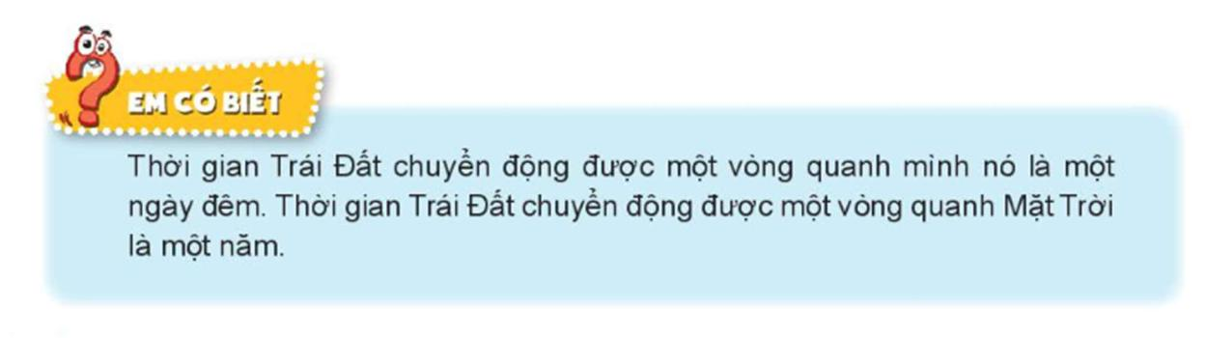

Slide 9

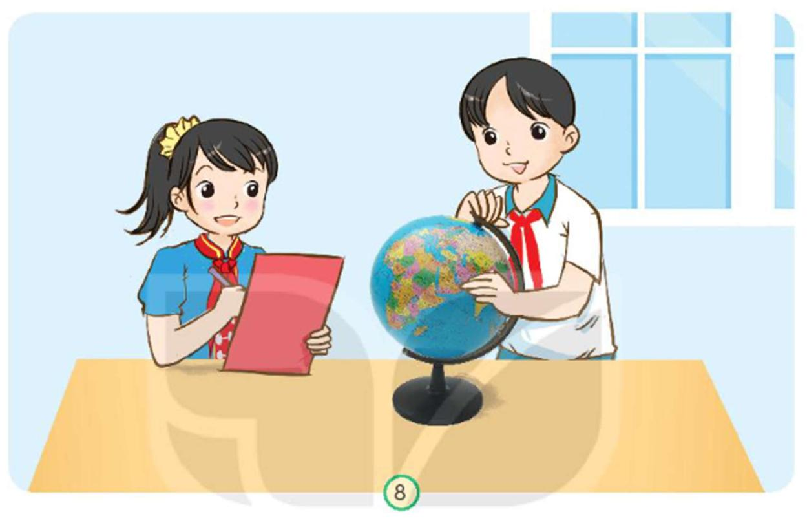
Thực hành với quả địa cầu.
Chỉ vị trí của Việt Nam trên quả địa cầu.
Quay quả địa cầu theo chiều chuyển động của Trái Đất quanh mình nó.
Xác định khi nước ta là ngày thì những nước nào là đêm và ngược lại?
Học sinh xác định vị trí của Việt Nam.
Quay quả địa cầu theo chiều chuyển động của Trái Đất quanh mình nó thì khi nước ta là ngày thì Hoa Kỳ là đêm và ngược lại: Hoa Kỳ là ngày thì Việt Nam là đêm.

Slide 10
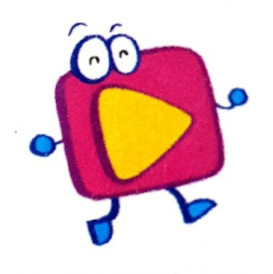
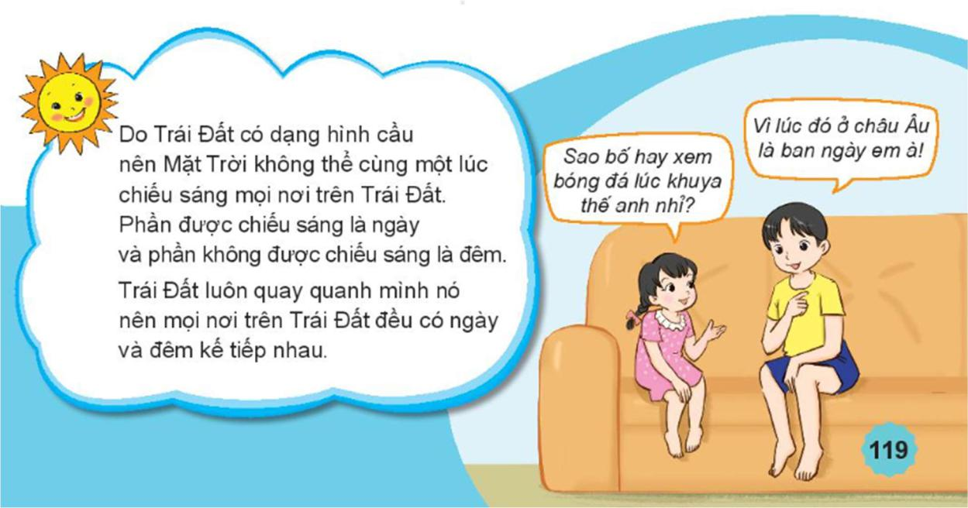
Điều gì sẽ xảy ra nếu Trái Đất ngừng quay?
Nếu Trái Đất ngừng quay thì một nửa Trái Đất sẽ luôn là ban ngày và nửa còn lại sẽ luôn là ban đêm. Sự sống sẽ không thể tiếp diễn.

Slide 11
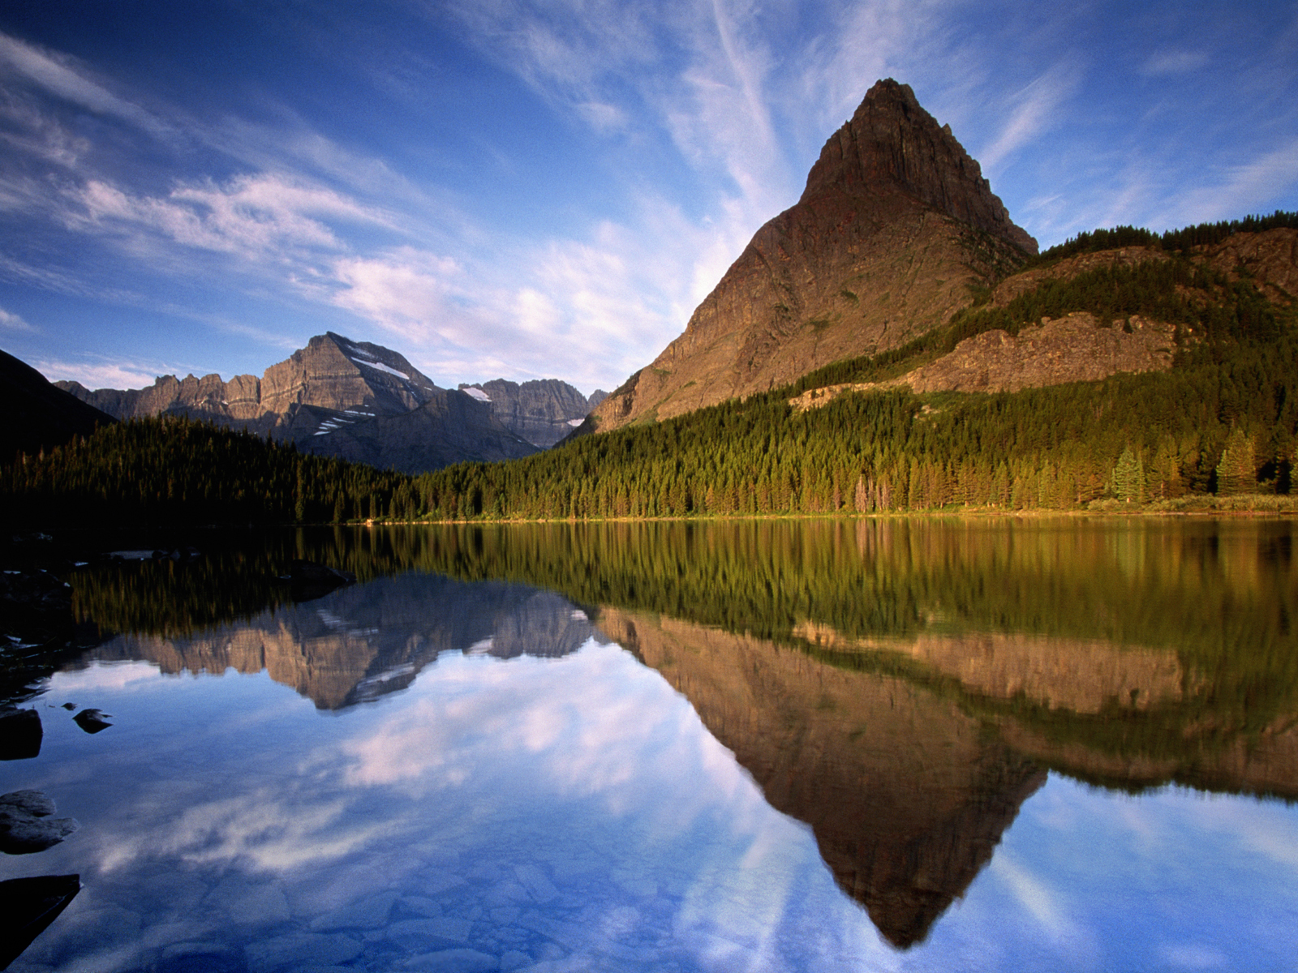


CỦNG CỐ - DẶN DÒ- NHẬN XÉT

